Slide 2
Barnaba e Paolo inviati in missione in Antiochia
Atti XIII, 1-3

Slide 3
Paolo e Barmaba giungono a Cipro, a Salamina. A loro si unisce come aiutante Giovanni

Slide 4
Cipro, Santuario di Apollo Hylates, Kourion

Slide 5
In Cipro esisteva un tempio ad Artemide.

Slide 6
Cipro, Pafo, Apollo and Marsyas. House of Aion Mosaic, Paphos

Slide 7
Da Salamina a Pafo, in Cipro: Mago Bar-Jesus, conversione del proconsole Sergio Paolo.
Atti XIII, 6-12

Slide 8
Perge di Panfilia, in Asia Minore: Giovanni-Marco si distacca da Paolo e ritorna a Gerusalemme.
Atti XIII, 13

Slide 9
Perge: teatro, palestra, tempio di Artemide

Slide 10
Perge, Agorà

Slide 11
Archeologia in Panfilia

Slide 12
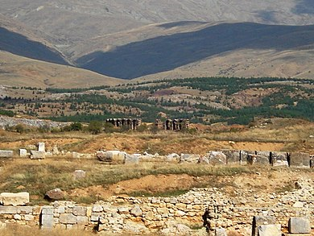
Antiochia di Pisidia, rovine della città antica, Via Sebaste per Antiochia
Antiochia di Pisidia

Slide 13
Antiochia di Pisidia, in alto , sinistra, archi dell’acquedotto

Slide 14
Antiochia di Pisidia, il teatro

Slide 15
Antiochia di Pisidia, il Teatro

Slide 18
Antiochia di Pisidia, Via Sebaste, costruita dai Romani

Slide 19
Via Sebaste, voluta da Agusto nel 6 ac. Cristo

Slide 20
Antiochia di Pisidia, attraversata dalla Via Sebaste

Slide 23
Antiochia di Pisidia, Porta della città

Slide 50
Porto di Attalia ove sbarcarono Paolo e Barnaba, Atti, 14,25-26 e 13,13

Slide 51
Salamina, cappella del sepocro di S. Barnaba, compagno di predicazione di S. Paolo

Slide 52
Pergamo, Tempio di Atena sull’acropoli, dorico , 4.o sec.

Slide 53
Pergamo, Ginnasio degli Efebi sull’acropoli, altro anche dai dieci ai quindi anni

Slide 54
PAAOLO E bernaba Furono ad Iconio Atti, 13, 51, 14,1-6, 19-22, 18, 23, 2Tim. 3,11

Slide 55
La moderna Iconio, Konya

Slide 56
Coste di Malta con monumento a S. Paolo

Slide 57
Piccola baia di Malta ove San Paolo fu sbattuto dalla tempesta

Slide 58
Malta, baia di S. Paolo, sul fondo località S. Paolo

Slide 60
Porto di Neapoli, ove sbarcò in Europa S. Paolo, accompagnato da Luca

Slide 61
Resti dellaVia Regnazia da Filippi a Neapoli

Slide 62
Teatro di Perge. In questa città Marco si separò da Paolo e da Luca

